Slide 1
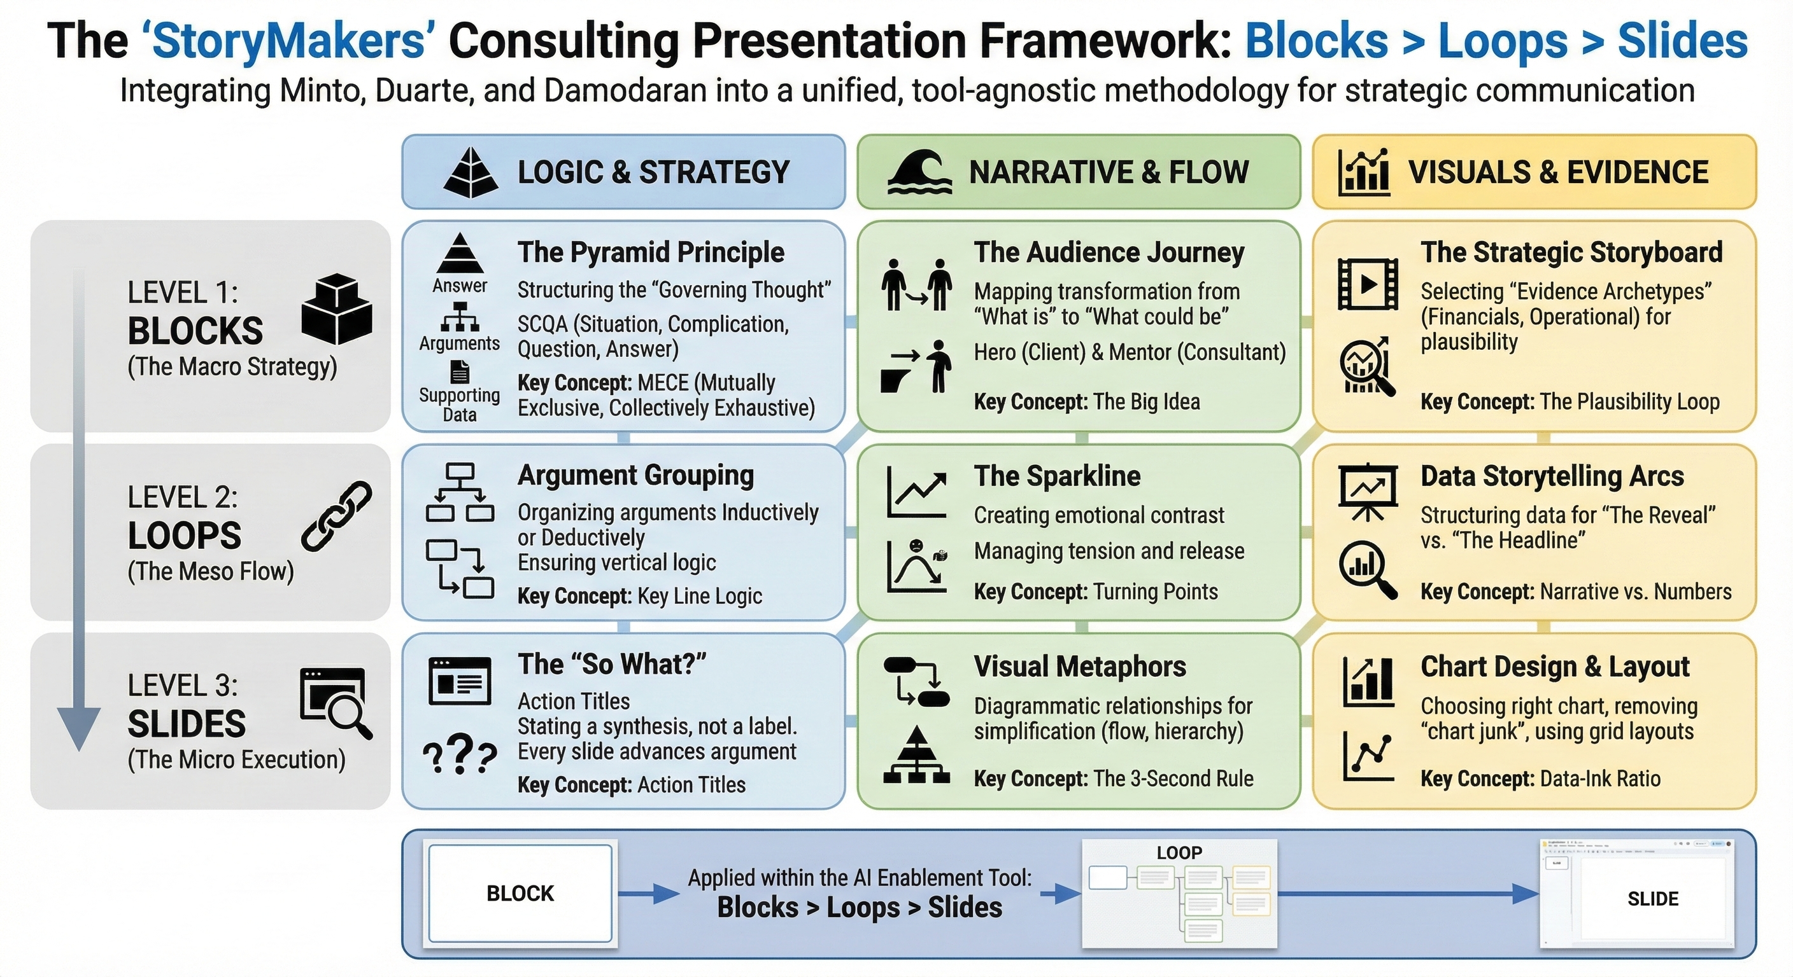

Slide 2
Idea structuring
SCQA, MECE, Pyramid principle
The Audience Journey
The big idea
Evidence archetypes
Plausibility loop
Logical thinking
Deductive, Inductive
The sparkline
Emotional contrast
Data Story Arcs
The Reveal vs Headline
The “So What”?
Copywriting, Action Titles
Visual metaphors
Layouts, Diagrams, images
Chart design & Layout Chart selection basics, Data-ink ratio

Slide 3
En laf formación que doy suelo cubrir:
Storytelling Numeros y gráficos Diagramas y palabras
Por qué el storytelling (comunicación, brevedad, perfiles, persuadir vs informar, minto, mece, estructura horizontal y vertical, logica argumental, ritmo)
En números y gráficos (narrativa según damodarán, riesgos de los datos, mentir con estadísticas, hacer charts: determinar mensaje, identificar comparación, seleccionar gráfica. Partes de una gráfica y callouts, enfasis, etc...)
Palabras y diagramas (tipos de diagarama y objetivos, tipos de palabras y para qué se usaan y mejores prácticas)

Slide 4
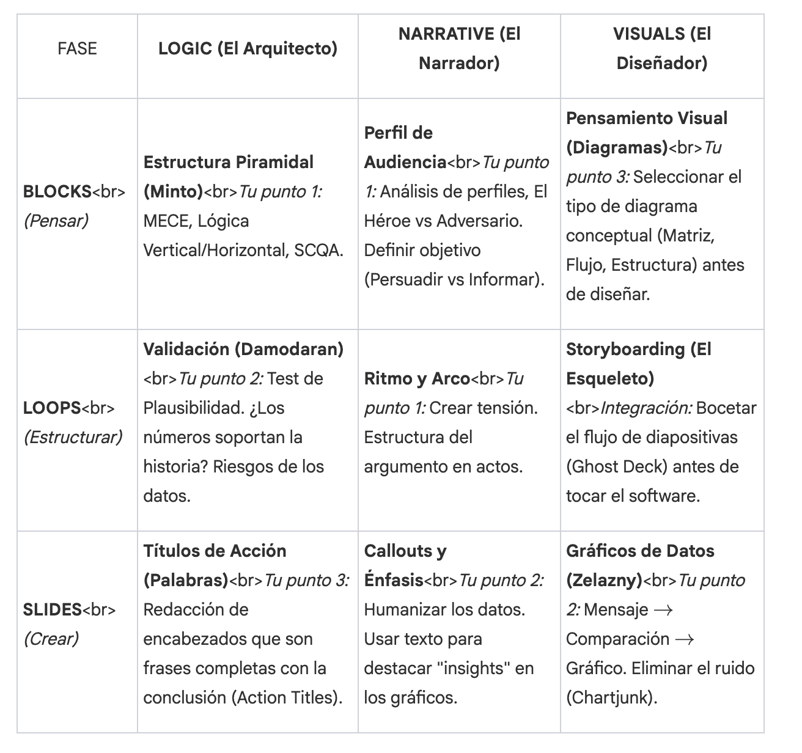
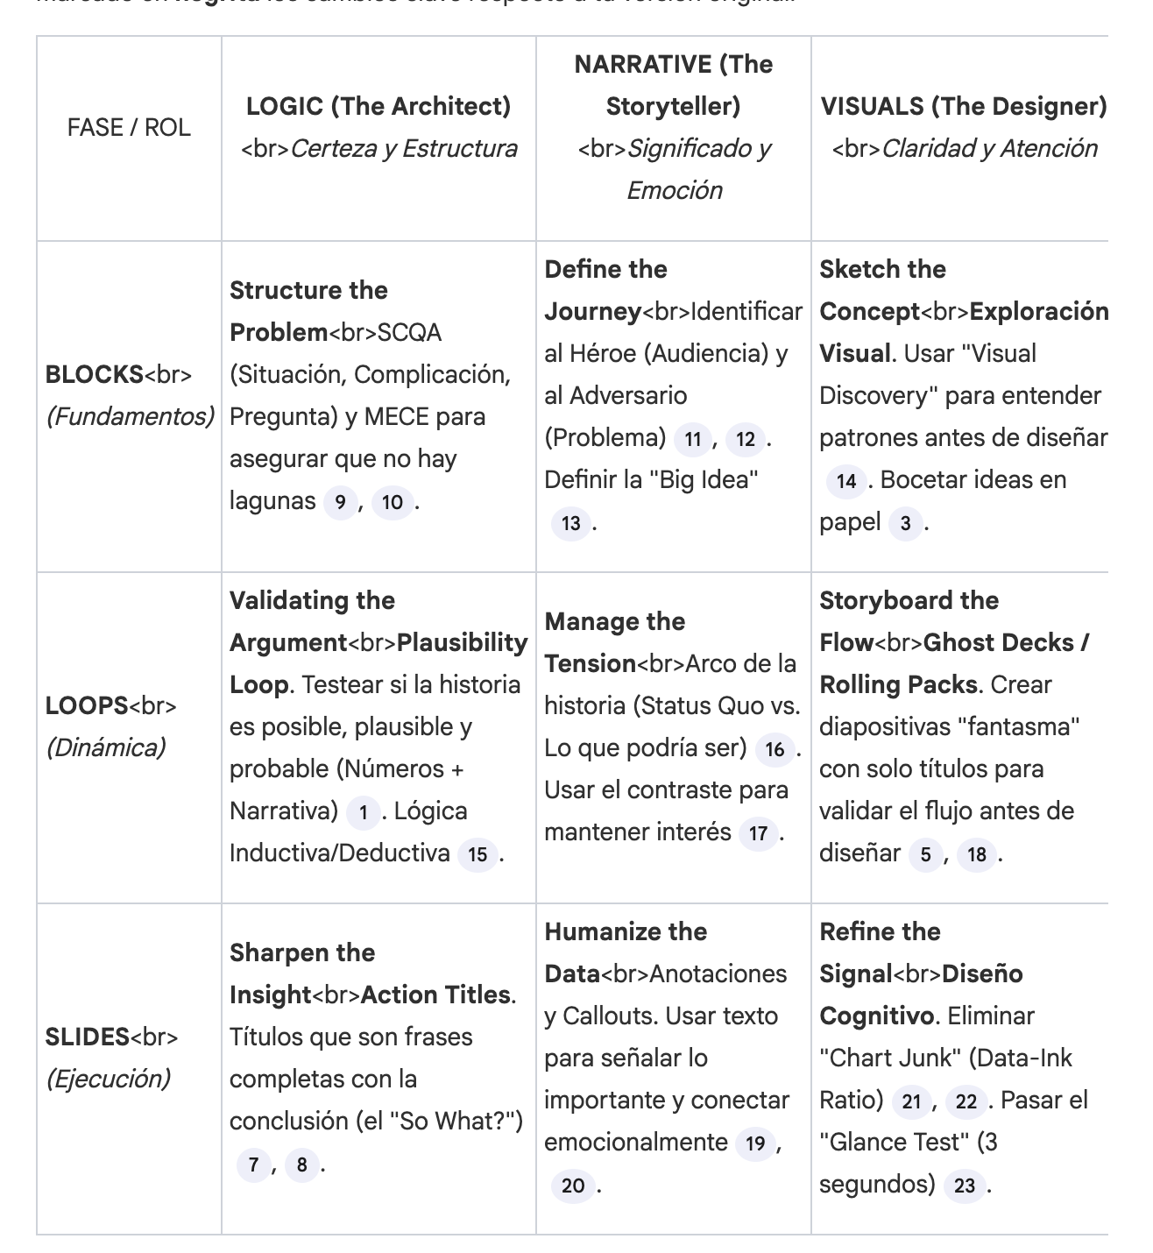

Slide 5
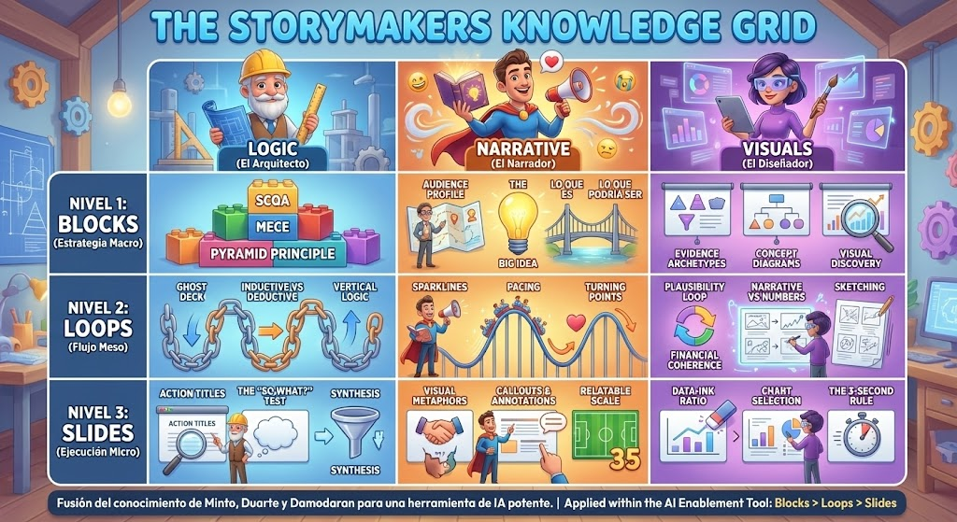

Slide 6
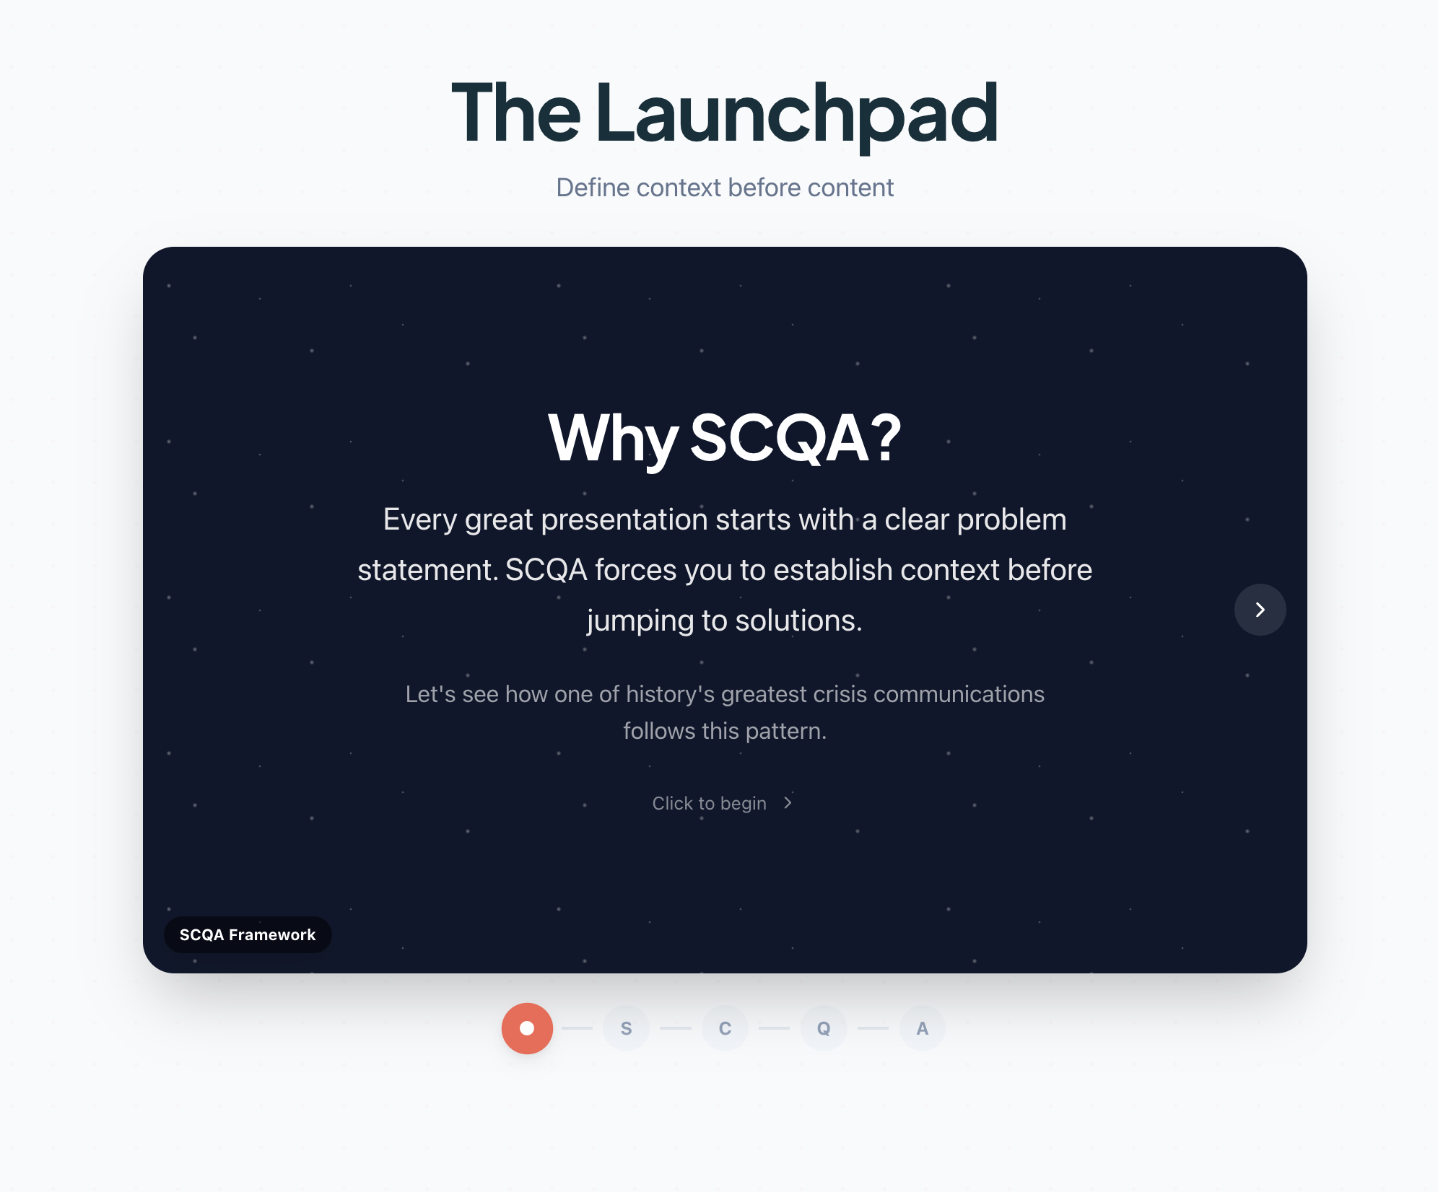
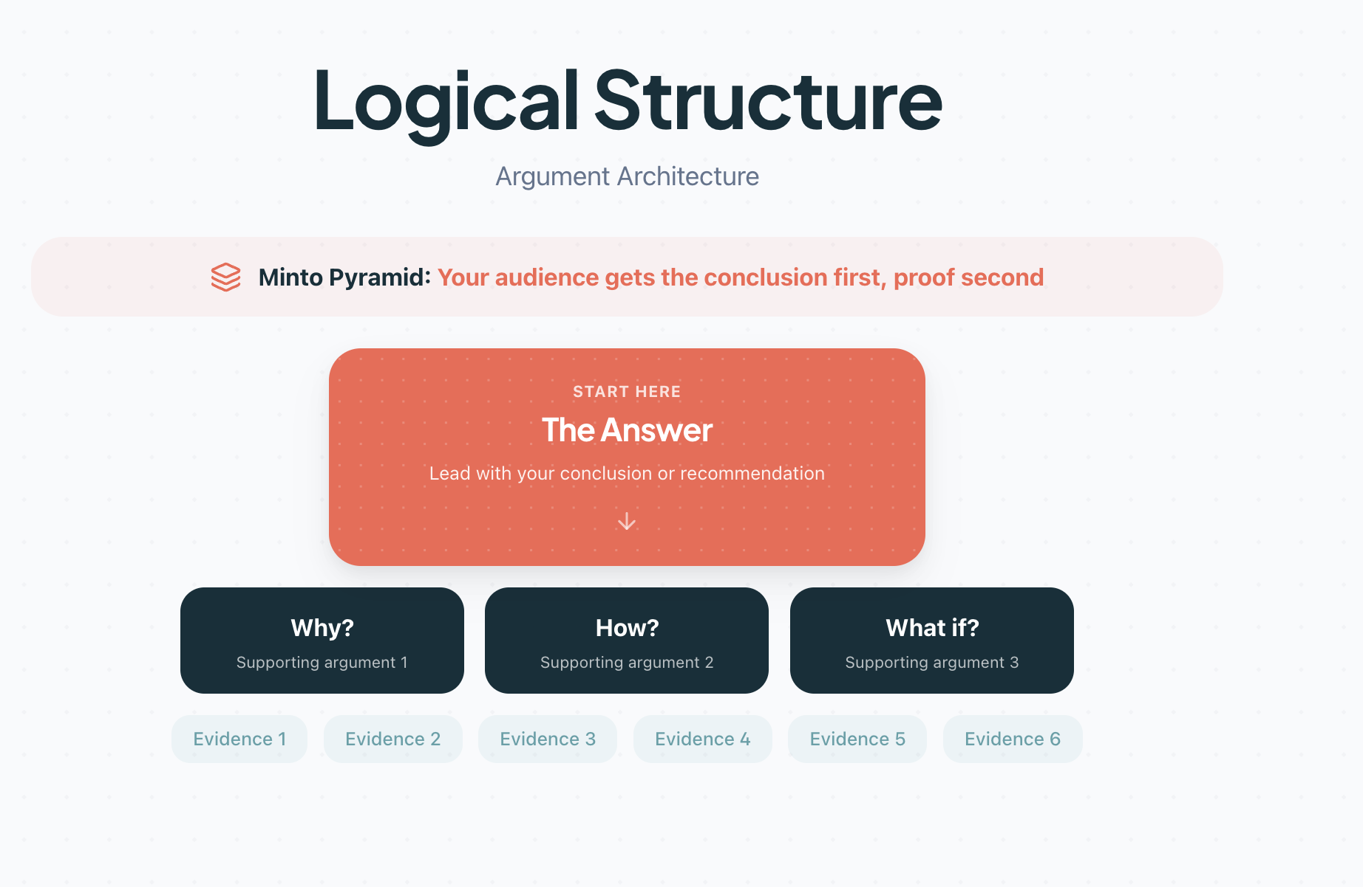
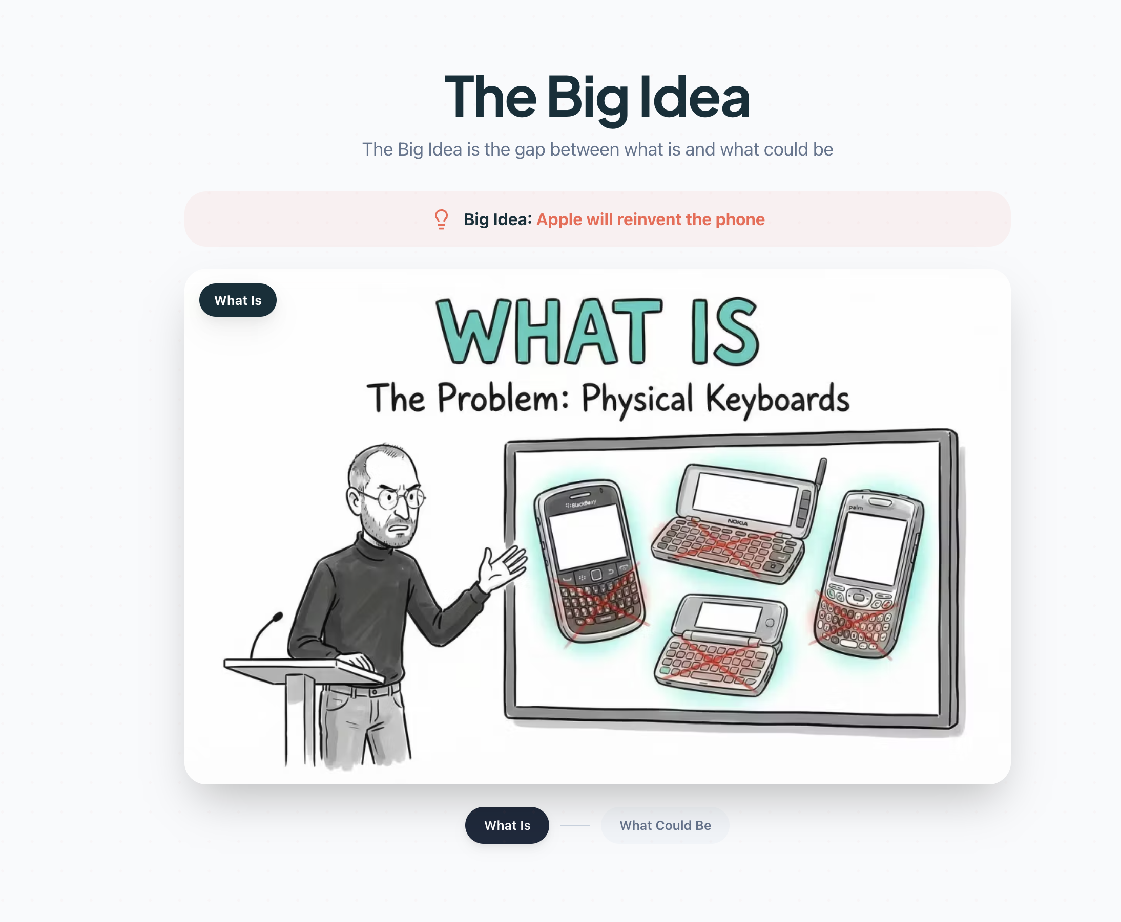
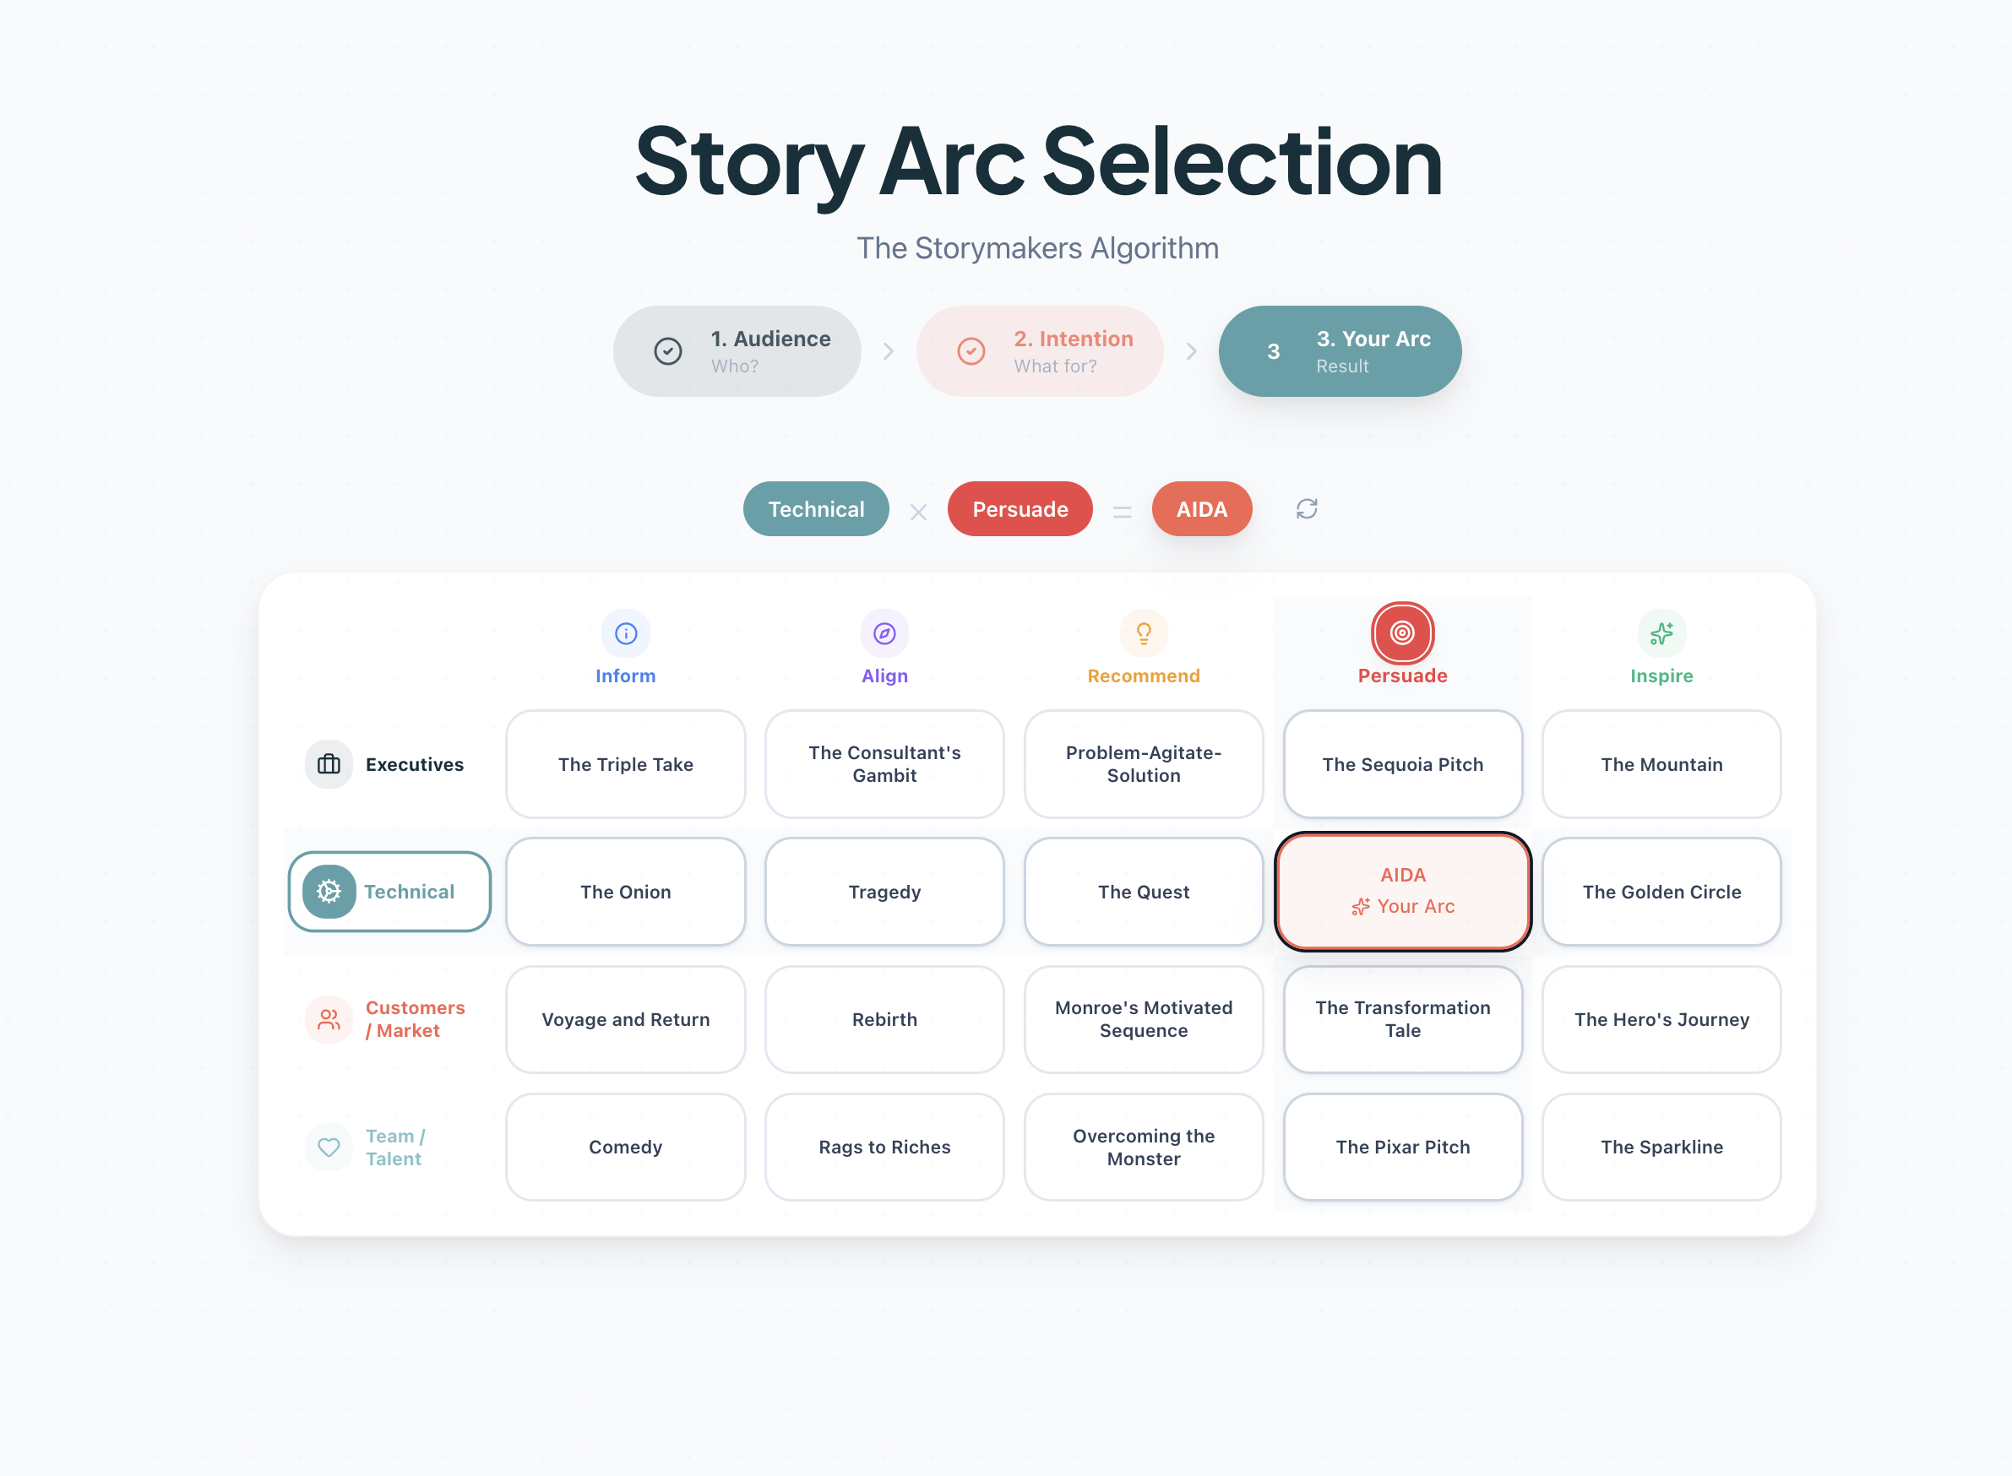
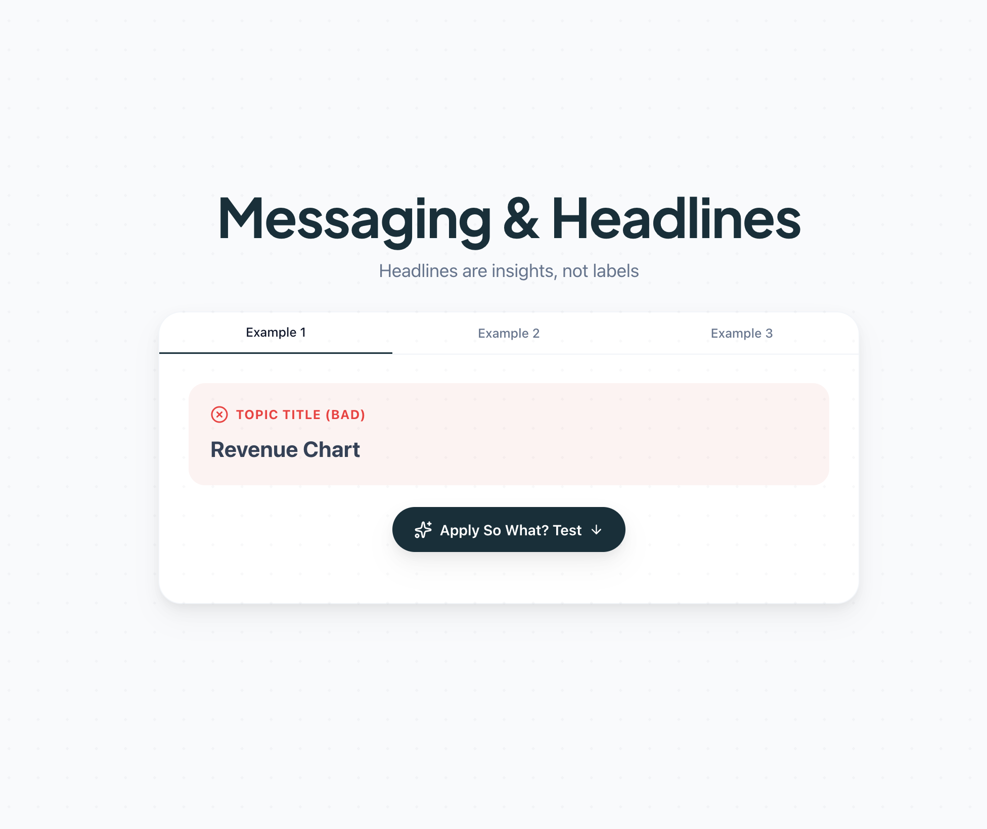
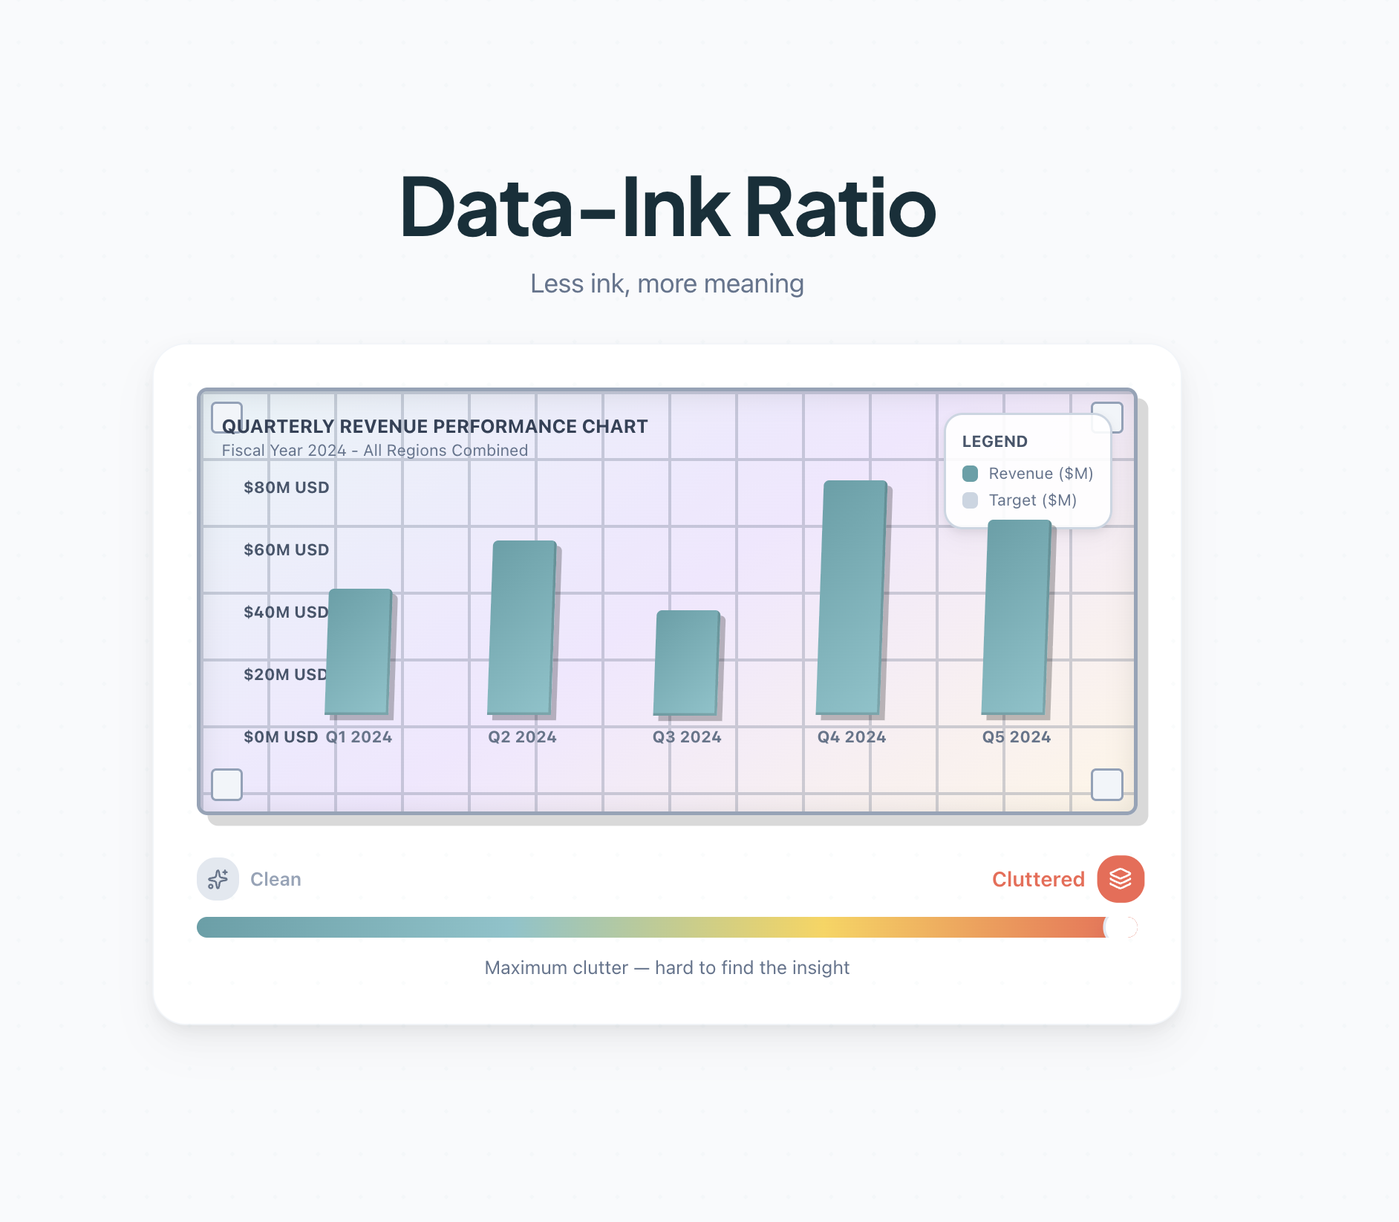
2. Once clear the big idea Minto Pyramid, MECE
1. Then The Big idea
What is / could be, emotion map
3. What it means visually
Evidences and Archetypes / Concept diagramms
4. Logical structuring here and logics
5. How to present it
SPARK, pace and turning points -> rythm
6. Acid test
Plausibility test, Narrative against the numbers
7. Messaging
Why and So what, Headlines
9. Polish + Clarify
Visual metaphors, relatable scale and callouts and anotations
8. Data-Ink ratio
3 second rule and chat selection

Slide 7
Casos de uso
Tools básicas (ChatGPT, Freepik, Flow, Claude Code….)
Basic AI (llm, modelos, tool….)
Agentes

